Slide 1
Тема «Грибы»
УМК «Гармония»
учебник «Окружающий мир»
1 класс
Выполнил:
учитель начальных классов
МАОУ гимназия №2
г. Нижнего Новгорода
Куталина В. Б.
Педагогический стаж 26 лет,
высшая квалификационная категория

Slide 2
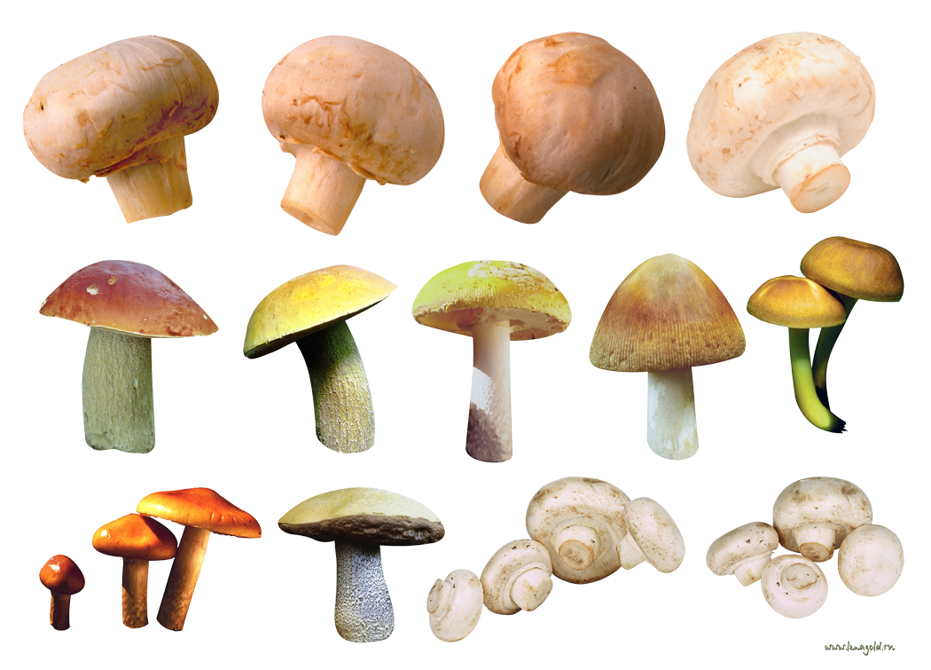
И на горке, и под горкой,
Под берёзой и под ёлкой,
Хороводами и в ряд
В шапках молодцы стоят.

Slide 3
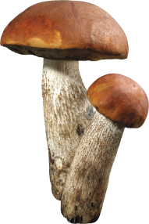
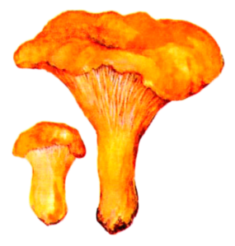
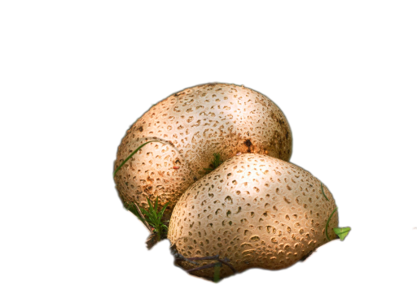
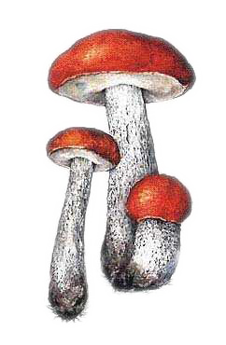
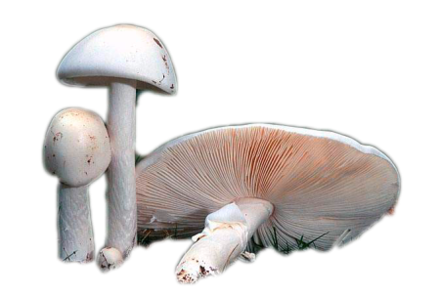
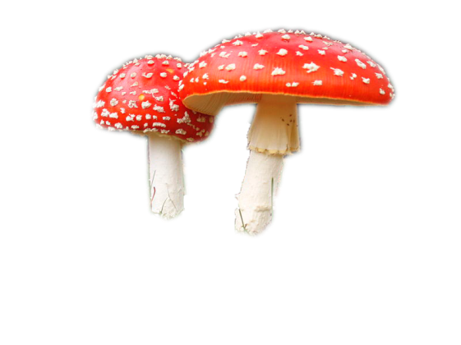
Съедобные
Ядовитые
белый гриб
Грибы
мухомор
бледная поганка
лисички
ложнодождевик обыкновенный
подосиновик

Slide 4
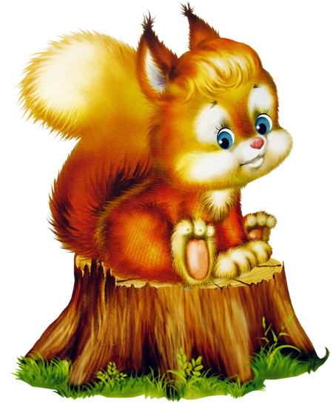
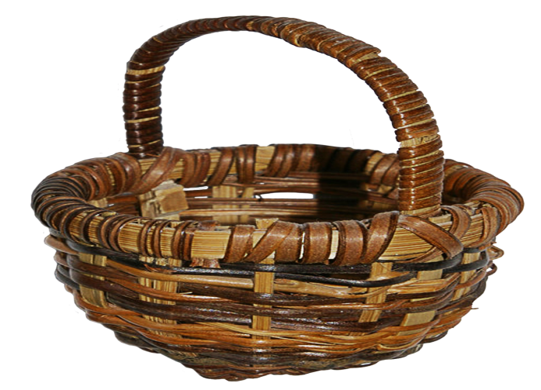
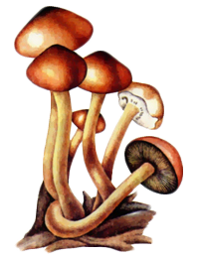
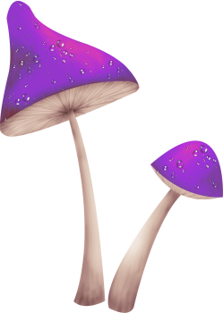
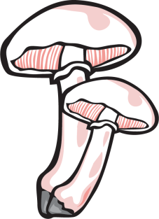
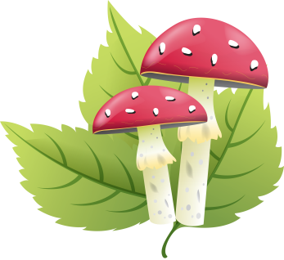
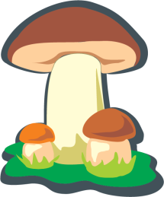
Помогите белке собрать грибы.

Slide 5
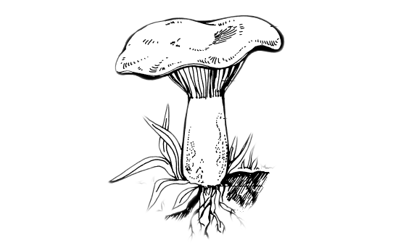
Строение грибов
шляпка
плодовое
тело
ламелы (пластинки)
ножка
мицелий
грибница

